Slide 1
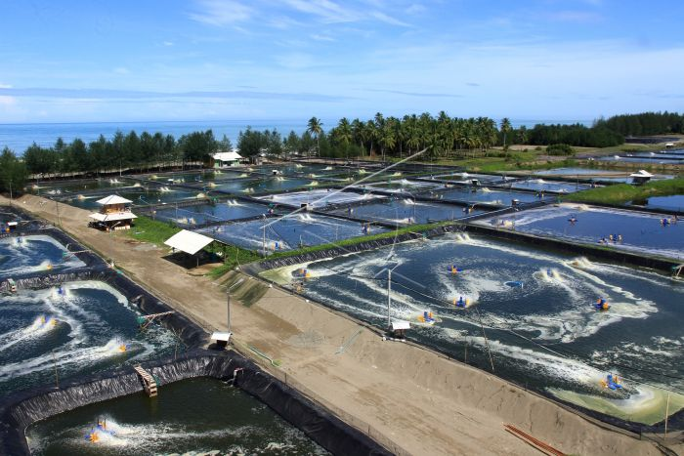
Sistem Monitoring kualitas Air Berbasis IoT pada Budidaya Tambak Udang Intensif
Kelompok 1
Solehuddin Hidayat Tri Suwito Adi / 07111940000021
Hakhi Gya Yektianto / 07111940000022
Muhammad Faris Zuhairi / 07111940000164

Slide 2

Deskripsi sistem Work breakdown system work package Hasil pengujian analisis peforma produk

Slide 3
Deskripsi sistem
Sistem yang kami buat merupakan sistem monitoring dan control parameter kualitas air pada tambak udang berbasis IoT. System dapat memonitor kualitas air tambak dengan menggunakan sensor pH, ketinggian, Suhu, kekeruhan dan salinitas.
Data hasil pengukuran oleh sensor akan dikirim menuju database dan dapat diakses dalam website. Pengguna dapat menentukan batas parameter kualitas air yang diinginkan dengan mengatur set point pada website. Apabila parameter air tidak sesuai dengan batas set point, system akan menyalakan perangkat pada tambak (pompa dan valve) untuk menjaga kualitas air tetap terjaga.
Selain itu, sistem mampu memberikan suggestion kepada petambak berdasarkan hasil pengukuran parameter kualitas air tersebut.

Slide 4
Work breakdown system
Dalam bagian ini, akan dijabarkan sistem-sistem yang lebih kecil untuk menggambarkan sistem yang kami rancang dan juga mempermudah pengerjaan terkait porsi pekerjaan dan juga biayanya
Measurement
Temperature
pH
salinity
water level
Signal conditioning
Temperature
Water level
Salinity
pH
Board control
Microcontroller program
Electrical design
Pump Relay
Valve relay
LCD Display
Cloud service
Database Storage
Website interface

Slide 5
Work package
1. Measurement
Measurement dilakukan untuk mendapatkan keadaan sesungguhnya pada lingkungan, sehingga mendapatkan parameter untuk dilakukan aksi. Measurement terbagi atas beberapa sensor yang digunakan.
1.1.Temperature
Penanggung jawab: Solehuddin
Biaya: Rp. 100.000
Measurement temperatur berguna untuk mendapatkan niali suhu pada objek menggunakan termokopel type K. Data yang didapatkan masih berupa tegangan analog, dari data ini, menjadi masukan untuk perhitungan pada digital signal conditioning.
1.2.pH
Penanggung jawab: Solehuddin
Biaya: Rp. 650.000
Measurement pH berguna untuk mendapatkan nilai kadar pH pada air menggunakan ph sensor (SEN0161). Data yang didapatkan masih berupa tegangan analog, dari data ini menjadi masukan untuk perhitungan pada digital signal conditioning.

Slide 6
Work package
1. Measurement
1.3. Salinity
Penanggung jawab: Solehuddin
Biaya: Rp. 50.000
Measurement salinity berguna untuk mendapatkan tingkat salinitas konduktivitas air menggunakan sensor TDS (Total Disolved Solution) . Data yang didapatkan masih berupa tegangan analog, dari data ini, menjadi masukan untuk perhitungan pada digital signal conditioning.
1.4. Water level
Penanggung jawab: Solehuddin
Biaya: Rp. 50.000
Measurement water level pH berguna untuk mendapatkan data ketinggian air menggunakan sensor ultrasonic SR04. Data yang didapatkan berupa selisih waktu pengiriman dan penerimaan sinyal, dari data ini, menjadi masukan untuk perhitungan pada digital signal conditioning.

Slide 7
Work package
2. Signal Conditioning
Signal conditioning dilakukan untuk mengolah data yang diperoleh pada measurement menjadi data digital yang telah siap digunakan kedalam program mikrokontroller
2.1. Temperature
Penanggung jawab: Faris Zuhairi
Biaya: optional
Memproses data tegangan analog dari temperature measurement untuk dijadikan nilai suhu tertentu dalam celcius yang berupa data analog, sebagai input proses perangkat untuk menentukan aksi.
2.2. pH
Penanggung jawab: Faris Zuhairi
Biaya: optional
Memproses data tegangan analog dari pH measurement untuk dijadikan nilai rentang pH antara 0-14 yang berupa data analog, sebagai input proses perangkat untuk menentukan aksi.

Slide 8
Work package
2. Digital Signal Cnditioning
2.3. Salinity
Penanggung jawab: Faris Zuhairi
Biaya: optional
Memproses data tegangan analog dari salinity measurement untuk dijadikan nilai rentang kadar garam(ppm) antara 0-1000 yang berupa data analog, sebagai input proses perangkat untuk menentukan aksi.
2.4. water level
Penanggung jawab: Faris Zuhairi
Biaya: optional
Memproses data selisih waktu pengiriman dan penerimaan sinyal dari water level measurement untuk dijadikan nilai rentang ketinggian(cm) antara 0-150 yang berupa data analog, sebagai input proses perangkat untuk menentukan aksi.

Slide 9
Work package
3. Board Control
Di dalam board control membahas mengenai penggunaan microcontroller serta program yang digunakan. Selain itu juga mencakup beberapa komponen electrical yang digunakan sebagai aktuator nya, seperti relay dan LCD.
3.1. Microcontroller program
Penanggung jawab: Faris Zuhairi
Biaya: optional
Microcontroller program diperlukan untuk membuat program atau perintah pengontrolan air, proses data, dan pelaksanaan atau aktuator
3.2. Electronic design
Penanggung jawab: Faris Zuhairi
Biaya: Rp. 65.000
Membuat desain PCB dan melakukan wiring pada sistem.

Slide 10
Work package
3. Board Control
3.3. Pump relay
Penanggung jawab: Solehuddin
Biaya: Rp. 25.000
Pump relay akan melakukan perintah atau program berdasarkan parameter data yang didapatkan, untuk menggerakkan pompa sebagai output atau aktuatornya.
3.4. Valve relay
Penanggung jawab: Solehuddin
Biaya: Rp. 25.000
Valve relay berfungsi untuk menjalankan aktuator berupa valve, dengan program controller, karena memiliki parameter dari data sebelumnya.
3.5. LCD display
Penanggung jawab: Hakhi
Biaya: Rp. 25.000
LCD display berfungsi menampilkan hasil dari tiap pengukuran measurement yang telah diolah pada mikrokontroller serta menampilkan batas set poit yang diterima oleh mikrokontroller.

Slide 11
Work package
4. Cloud Service
Dalam cloud service ini berperan dalam penyimpanan, tranfer, komunikasi data. Kemudian mengeluarkannya dalam tampilan website dengan parameter yang ditampilkan.
4.1. Database storage & hosting
Penanggung jawab: Hakhi Gya Yektianto
Biaya: 500.000
Membuat hosting untuk database dan website
Membuat API untuk hardware agar dapat mengirim data kedalam database
Membuat API untuk website agar dapat berkomunikasi dengan database
4.2. Website interface
Penanggung jawab: Hakhi Gya Yektianto
Biaya: opsional
Membuat tampilan webite berupa dashboard, Riwayat pengukuran, set parameter, dan grafik.
Menghubungkan tampilan website dengan data base sehingga website dapat mengirim dan menerima data yang berada pada database

Slide 12
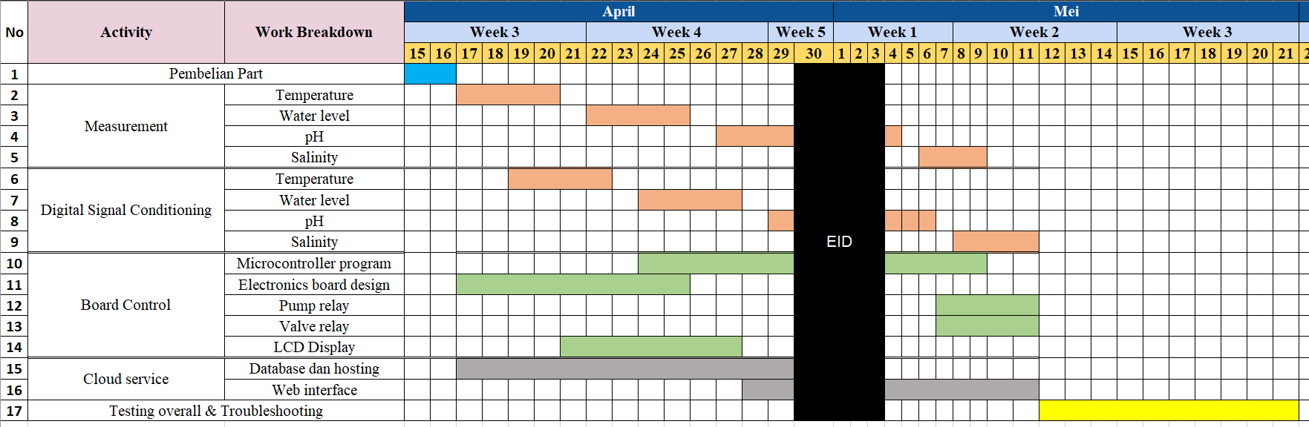
jadwal

Slide 13
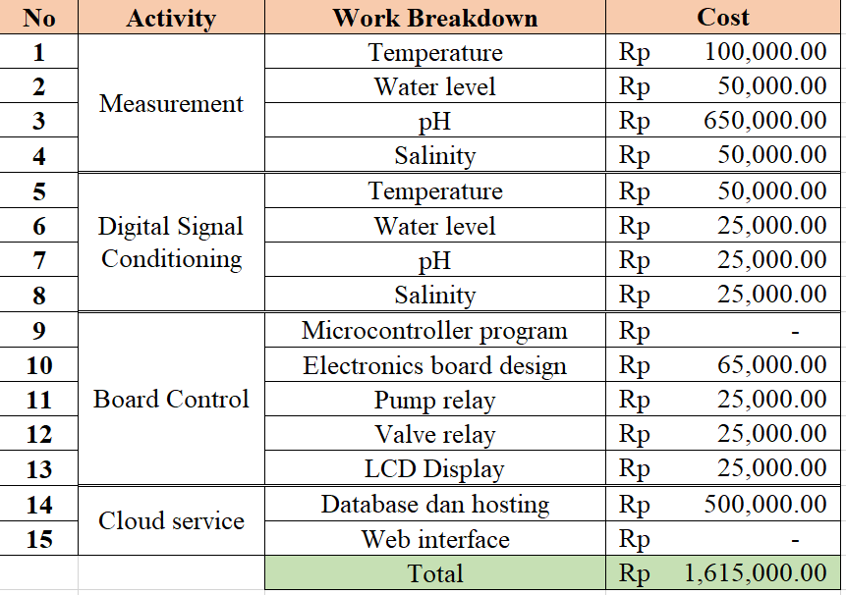
Anggaran

Slide 14
Hasil pengujian
Unit Testing
Testing Thermocouple, pengujian ini dilakukan dengan melakukan simulasi perubahan suhu, dan melihat perubahan resistansi yang dihasilkan setelah melalui ADC converter. Kemudian melihat hasil yang terbaca di LCD, serta dibandingkan dengan alat ukur suhu lain.
Testing pH meter, pengujian ini bertujuan apakah pH meter dapat bekerja, dengan mencelupkan pada air murni dengan pH sekitar 7.
Testing sensor ultrasonic (ketinggian), pengujian dilakukan dengan melihat hasil pembacaan sensor, jika dibandingkan dengan alat pengukur jarak/meteran.
Testing salinity, dilakukan pengujian dengan melihat apakah sensor bisa membaca tingkat keasinan air uji yang disediakan.
Testing mikrokontroler, pengujian ini dilakukan untuk melihat apakah mikrokontroler bisa menyala, dan juga bisa menyalakan LCD cristal yang terpasang.
Pengujian aktuator pompa, pengujian pompa dilakukan dengan cara menyambungkan pompa dengan sumber, apakah bisa berputar.
Pengujian valve, yang diibaratkan motor DC, dilakukan sama seperti pengujian pompa.
Testing database, pengujian ini dilakukan dengan mencoba mengirimkan input data dan mengubah elemen pada data MySQL.
Testing pada website, baik frontend dan backend. Pengujian dilakukan dengan menghubungkan database dengan website untuk backend, dan mencoba menampilkan interface pengukuran untuk frontend.

Slide 15
Hasil pengujian
Integrity Testing
Integrity testing semua sensor dengan mikrokontroller, pengujian dilakukan dengan menghubungkan mikrokontroller dengan sensor untrasonic, thermocouple, pH, dan salinity. Aspek keberhasilan dari testing ini adalah hasil dari pembacaan sensor dapat terlihat pada LCD yang sudah terhubung pada ESP 32 atau mikrokontroller.
Integrity testing aktuator, relay, dan mikrokontroller. Pengujian dilakukan dengan menyalakan relay agak dapat menyalakan menyalakan pompa dan valve.
Integrity testing antara sensor, dan aktuator. Setelah semua sensor dapat bekerja dan membaca keadaan dengan baik, selanjutnya melihat apakah aktuator bisa bekerja berdasarkan set poin dan hasil pembacaan sensor. Algoritma yang digunakan, jika ketinggian air melebihi set poin maksimum, maka valve akan menyala atau terbuka. Sementara jika ketinggian air di bawah set poin minimum poma akan menyala. Jika ketinggian air berada di antara set poin maksimum dan minimum, maka pompa dan valve akan mati. Kemudian jika set poin salinity berubah, maka akan menghidupkan valve atau pompa, berdasarkan algoritma yang dipakai.
Integrity testing sensor, database, dan website. Pengujian ini dilakukan dengan alur, data hasil pembacaan sensor, akan dikirim ke databse dan disimpan disana. Sementara database akan mengirimkan data secara realtime pada website. Kemudian di website ini juga bisa digunakan untuk mengatur set poin, yang nanti juga akan berpengaruh pada sensor dan aktuator.

Slide 16
Hasil pengujian
Operational Testing
Operational testing dilakukan dengan menunjukkan bagaimana pengoperasian dari alat atau produk ini nantinya. Dimulai dengan mempersiapkan alat tersebut, seperti menghubungkan semua komponennya. Kemudian menghubungkan dengan sumber DC 12V, lebih baik menggunakan adaptor 12V yang berasal dari sumber AC. Kemudian mempersiapkan hotspot seluler, dengan username dan password yang telah ditentukan dan bisa dibaca alat. Setelah terhubung, dilanjutkan dengan log in dengan akun yang telah terdaftar pada website, untuk dapat melakukan pemantauan secara real time, dan melakukan perubahan set poin.

Slide 17
Analisis Performa Produk
Alat yang dibuat, memiliki kemampuan untuk dapat memantau keadaan air tambah, melalui 4 parameter, seperti pH, suhu, salinitas, dan ketinggian air tambak udang. Dengan membuat alat yang berbasis IoT, dapat dioperasikan tanpa harus datang ke tambak, secara real time.
Sensor yang ada, akan membaca 4 parameter tersebut, dan mikrokontroler akan mengirimnya ke database hingga menentukan aktivasi relay sesuai setpoint di website. Semua proses tersebut dapat berjalan dengan normal, asalkan sensor dapat bekerja dengan baik, aktuator juga bekerja, dan alat dapat tersambung internet.

Slide 18
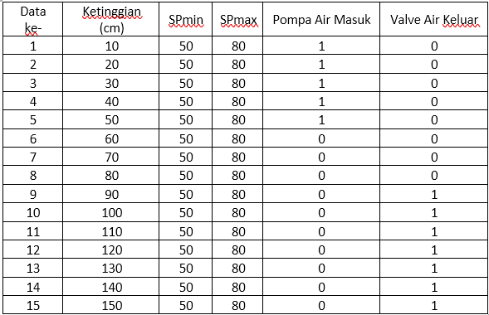
Analisis Performa Produk
Analisis performa mikrokontroller dilakukan dengan melihat apakah alat berfungsi dalam menyalakan dan mematikan pompa – valve. Tabel dibawah berisi ketinggian yang diuji dan respon relay pompa dan valve terhadap set point tertentu.

Slide 19
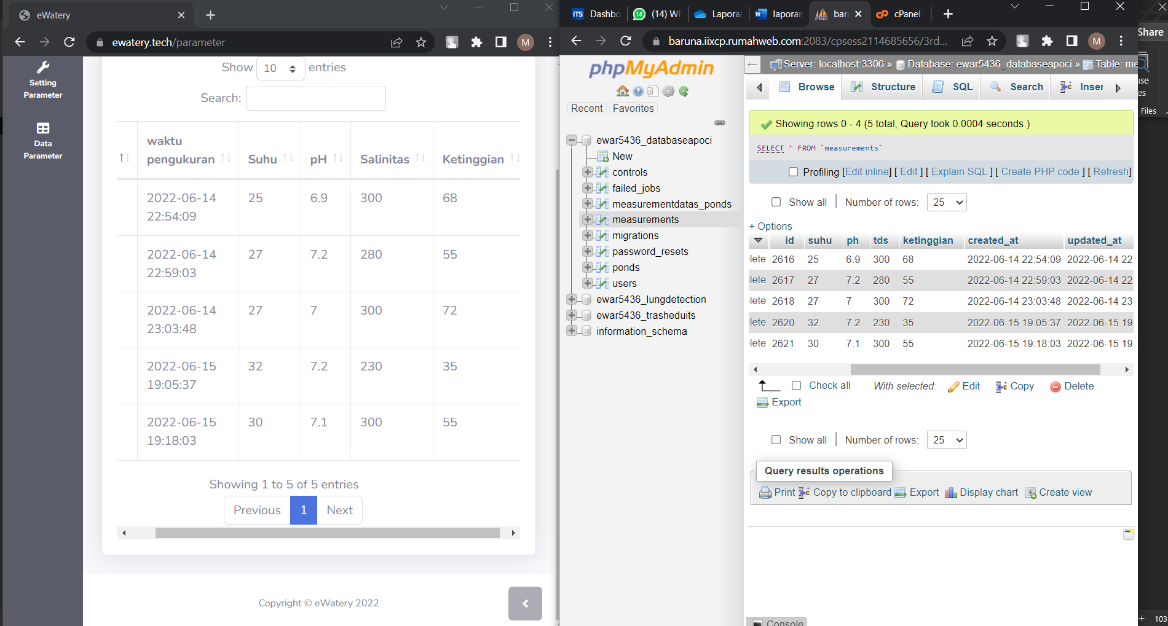
Analisis Performa Produk
analisis performa monitoring website dapat dilakukan dengan melihat hasil yang tampak pada website. Hasil ini haruslah sama dengan pengukuran sensor. Data pengukuran ini disajikan pada database MySQL (phpmyadmin).

Slide 20
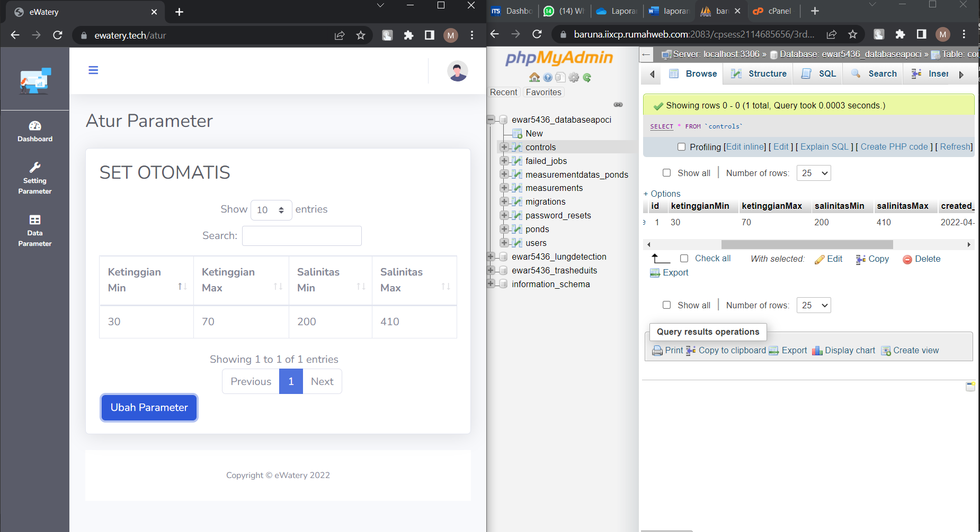
Analisis Performa Produk
Kedua kotak merah menunjukkan adanya kesamaan antara input user pada halaman web html dan data yang tersimpan dalam MySQL (phpmyadmin). Ini menunjukkan bahwa setting setpoint sudah bekerja sesuai harapan.

Slide 21
Analisis Performa Produk
terdapat kendala yang ditemukan. Kendala yang signifikan terjadi pada sensor pH dan salinitas. Berikut merupakan data pengukuran pH dan salinitas jika salah satu dipasang.
Data ke- | pH | Salinitas
1 | 6.8 | Tidak dipasang
2 | 6.9 | Tidak dipasang
3 | 6.6 | Tidak dipasang
4 | 6.9 | Tidak dipasang
5 | 7 | Tidak dipasang
6 | 6.8 | Tidak dipasang
7 | 6.9 | Tidak dipasang
8 | 7 | Tidak dipasang
9 | 7 | Tidak dipasang
10 | 6.6 | Tidak dipasang
Data ke- | pH | salinitas
1 | Tidak dipasang | 420
2 | Tidak dipasang | 433
3 | Tidak dipasang | 419
4 | Tidak dipasang | 428
5 | Tidak dipasang | 412
6 | Tidak dipasang | 425
7 | Tidak dipasang | 422
8 | Tidak dipasang | 428
9 | Tidak dipasang | 418
10 | Tidak dipasang | 430
Data ke- | pH | salinitas
1 | 40.24 | 420
2 | 40.20 | 420
3 | 40.29 | 427
4 | 40.25 | 426
5 | 40.24 | 422
6 | 40.23 | 421
7 | 40.23 | 421
8 | 40.25 | 429
9 | 40.26 | 430
10 | 40.26 | 420

Slide 22
Analisis Performa Produk
Pada kolom pH tampak bahwa nilai pengukuran tidak valid, dimana range derajat keasaman tidak berkisar antara 0 (asam kuat) hingga 14 (basa kuat). Jika nilai mencapai >40, dapat disimpulkan kinerja sensor bermasalah. Salah satu alasan yang kuat mengapa nilai yang terbaca sangat besar ialah kedua sensor (pH dan salinitas) memiliki prinsip yang sama, yaitu mencelupkan probe atau elektroda ke dalam fluida yang diukur. Karena air laut (sea water) memiliki resistivitas yang rendah, air cenderung menjadi medium electron mengalir.
Electron yang mengalir antar dua probe sensor yang berbeda inilah yang membiaskan pembacaan pH. Probe pH membaca bias karena hanya bisa memberikan output luaran konduktivitas electrode dalam orde millivolt dalam kondisi normal seperti tabel spesifikasi probe. Sedangkan output yang dihasilkan elektroda salinitas memiliki tegangan yang lebih besar, orde dalam volt.

Slide 23
Analisis Performa Produk
Solusi yang ditawarkan terhadap kendala ini yaitu memberikan space atau jarak antar probe sensor, lebih dari 2-3 meter atau menyediakan wadah air sampel agar dua fluida yang diukur tidak bersentuhan. Namun dengan catatan wadah ini harus otomatis tersirkulasi/tergantikan dengan air sampel yang baru secara berkala.

Slide 24

TERIMA KASIH
“PERJUANGAN TIDAK AKAN MENGHIANATI HASIL, KECUALI MASA LALU MU”

